Slide 1
بناء نظام دعم قرار لتسيير المخزون
ماحي كمال عبد الغني | إشراف: دهيني ميمونة BTS تسيير المخزونات — CNEPD TAG1801 معهد INMF بن سعيدي عبد العاطي — البيض نظام دعم القرار لتسيير المخزون v13.2

Slide 2
إشكالية البحث
تسيير مخزون مديرية التربية لولاية البيض • نفاد متكرر للأصناف الأساسية (Toner G030: وحدة واحدة) • لا تتبع آني — الجرد اليدوي يستغرق أسابيع • أرصدة وهمية: 42% من الأصناف دون مستوى ROP • تكلفة الحلول التجارية: ~8.5 مليون دج/سنة كيف نرقمن تسيير المخزون بتكلفة صفرية ودون إنترنت؟
2

Slide 3
التشخيص الميداني — 38 يوم عمل
• مدة الملاحظة: 38 يوم عمل • عدد الأصناف المُدارة: 12 صنف • الأصناف الحرجة (< ROP): 5 من 12 (42%) • الطلب السنوي (D): 1,546 وحدة • نقطة إعادة الطلب (ROP): 205.6 وحدة ART-005 Toner G030: 1 وحدة فقط — نفاد كلي في ديسمبر 2025
3

Slide 4
لماذا نظام دعم قرار (DSS)؟
Excel/VBA — الحل الواقعي للقطاع العمومي المزايا: • تكلفة صفرية — Office متوفر مسبقًا • عمل دون إنترنت — مناسب للولايات النائية • واجهة مألوفة — لا يحتاج تكوين تقني • مرونة كاملة — تكييف مع الإجراءات المحلية بدائل غير مناسبة: • SAP: ~5 مليون دج/سنة • Oracle: ~3.5 مليون دج/سنة
4

Slide 5
بنية النظام v13.2
• 25 ورقة عمل (ACCUEIL, ARTICLES, MOUVEMENTS...) • 28 وحدة VBA (mod_StockEngine, mod_Analysis...) • حماية بكلمة مرور على جميع الأوراق • سجل مراجعة غير قابل للتعديل (Append-Only) • واجهة UserForms لإدخال الحركات • توليد PDF تلقائي (DA/BC/BR/BS)
5

Slide 7
الابتكار 1: نظام الحراسة المزدوجة
Dual-Guard System — منع الأرصدة الوهمية الحراسة الأولى: التحقق من صلاحية الإدخال قبل الكتابة الحراسة الثانية: منع الرصيد السالب آنيًا النتيجة: كل حركة تتحقق من الرصيد المتاح قبل التأكيد 42% أصناف حرجة سابقًا ← 0 أرصدة وهمية بعد النظام
6

Slide 8
الابتكار 2: الحسابات الآنية
EOQ + CMUP + ROP — كلها تعمل آنياً • EOQ (Wilson): Q* = 176 وحدة • ROP: 205.6 وحدة • CMUP: آني مع كل حركة • ABC-XYZ: A: 84% من القيمة الحسابات اليدوية: 15-20 دقيقة ← الآن 30 ثانية
7

Slide 9
النتائج — قبل وبعد
قبل (النظام اليدوي): • جرد يدوي: أسابيع • حسابات يدوية: 15-20 دقيقة/حركة • 42% أصناف حرجة • لا تنبيهات • أرصدة وهمية بعد (نظام دعم القرار): • جرد آني: لحظة واحدة • تسجيل آلي: 30 ثانية/حركة • تنبيهات ROP تلقائية • حراسة مزدوجة: 0 أخطاء • سجل مراجعة غير قابل للتعديل 97% تخفيض زمن المعالجة
8

Slide 10
المؤشرات الرئيسية
• 1,546 وحدة/سنة (D) • 176 وحدة (Q*) • 97% تخفيض زمن المعالجة • 0 دج التكلفة • 38 يوم ملاحظة ميدانية • 58 ولاية قابلة للنشر • 100% تطابق محاسبي-فيزيائي
9

Slide 11
الانسجام مع CNEPD TAG1801
كل سداس من المنهاج مُطبَّق في وحدة VBA • السداسي 1: دراسات الأسعار → حساب التكاليف • السداسي 2: إجراءات الشراء → DA/BC/BR/BS • السداسي 3: النماذج الرياضية → EOQ + ROP • السداسي 4: الجرد الدائم → تحديث آني + Audit Trail 92.9% درجة التوافق مع معايير CNEPD (79/85)
10

Slide 12
إمكانية التعميم على 58 ولاية
نموذج النشر — 3 أسابيع، 0 دج • نسخ ملف Excel: يوم واحد • تعديل البيانات المرجعية: أسبوع • تدريب المسير: 3 أيام • تشغيل تجريبي + ضبط المعاملات: أسبوعان العائق الوحيد: بيانات ميدانية محلية (متوفرة)
11

Slide 13
التكامل مع منظومة SIGLE
SIGLE = منظومة المحاسبة العمومية الجزائرية • SIGLE: يغطي الجانب المالي (ميزانية، محاسبة) • DSS: يغطي جانب المخزون (لا يغطيه SIGLE) • الربط: تصدير CSV شهري ← استيراد في SIGLE • الملحق 6: خارطة طريق تفصيلية
12

Slide 14
الخاتمة والتوصيات
النتائج: • تخفيض 97% في زمن المعالجة • 0 أرصدة وهمية بعد الحراسة المزدوجة • 100% تطابق محاسبي-فيزيائي • قابل للتعميم على 58 ولاية التوصيات: 1. نشر النظام في مديريات التربية الأخرى 2. التكامل مع SIGLE للمحاسبة العمومية 3. تطوير نسخة ويب (عند توفر الإنترنت)
13

Slide 15
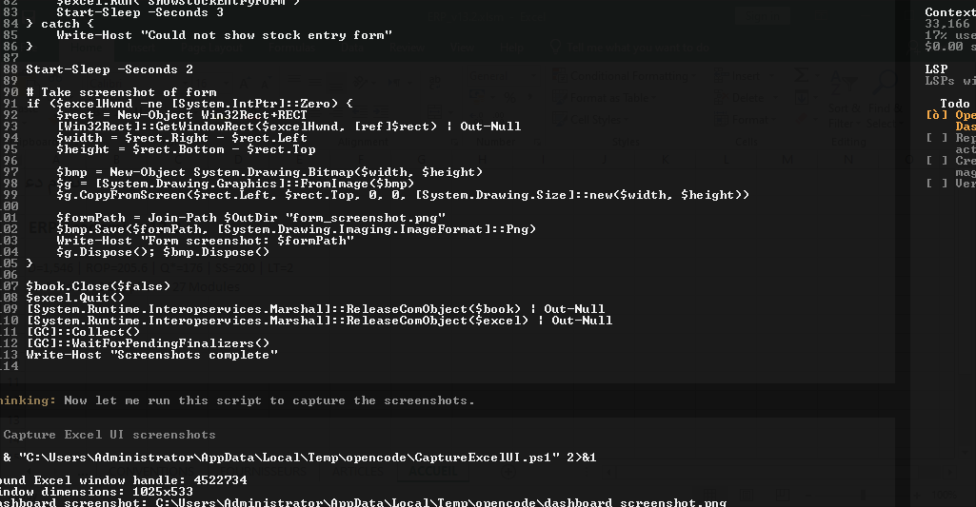
واجهة النظام - نموذج إدخال الحركات

Slide 16
شكرًا
ماحي كمال عبد الغني إشراف: دهيني ميمونة معهد INMF بن سعيدي عبد العاطي — البيض نظام دعم القرار لتسيير المخزون v13.2 الرقمنة ممكنة بموارد محدودة

